Slide 1
.
.

Slide 2




Slide 3


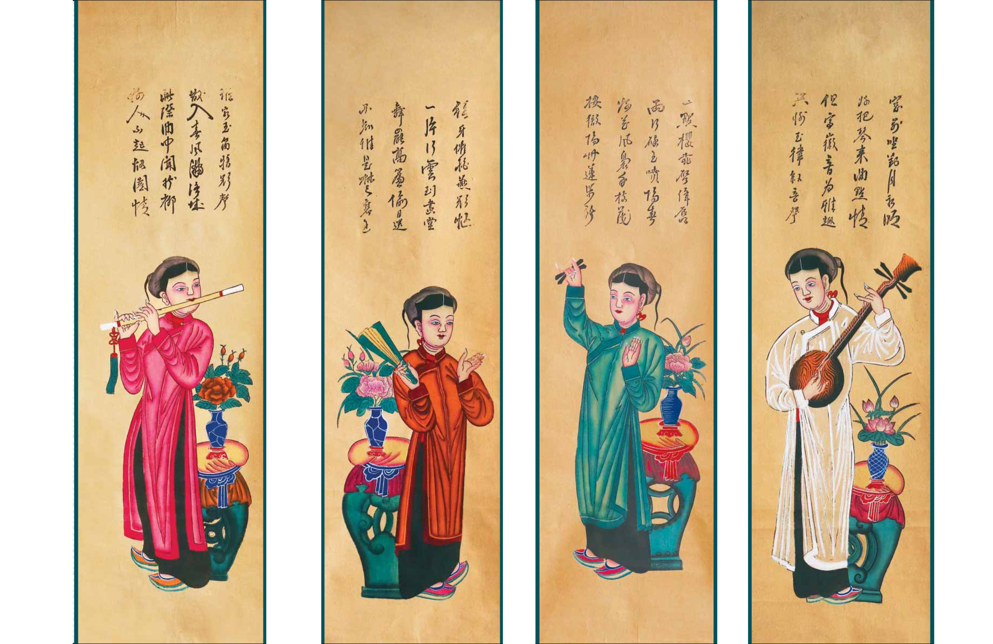


.
.
Thổi sáo hát Gõ hách Đánh đàn
Hãy kể tên các loại hình nghệ thuật trong bức tranh trên?

Slide 4

.
CHỦ ĐỀ 2: VẺ ĐẸP TRONG NGHỆ THUẬT TRUYỀN THỐNG
BÀI 3: NGHỆ THUẬT TRUYỀN THỐNG
Yêu cầu cần đạt:
- Hiểu được vẻ đẹp của nghệ thuật truyền thống.
- Có kỹ năng khai thác tài liệu nghệ thuật truyền thống để thực hiện sáng tạo bài tập theo yêu cầu.
- Vận dụng được kiến thức và kỹ năng đã học để trang trí không gian nhà ở yêu thích vẻ đẹp giá trị tuyệt đối của các dân tộc.
.

Slide 5
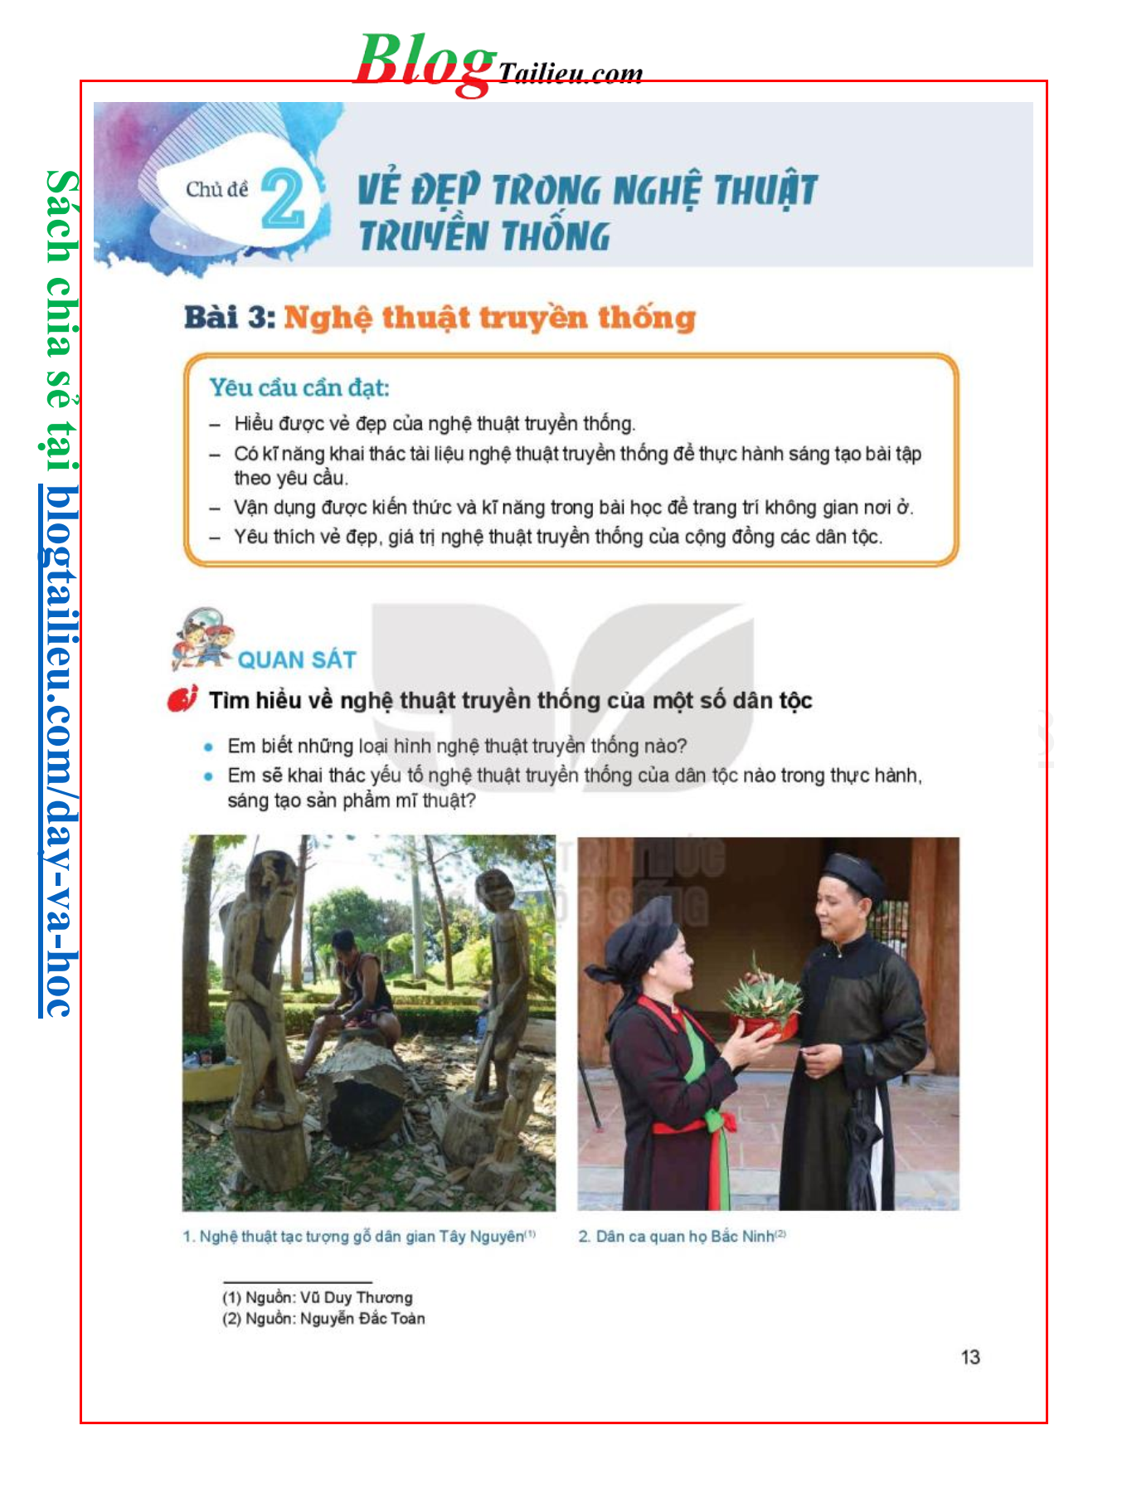
.
.

Slide 6
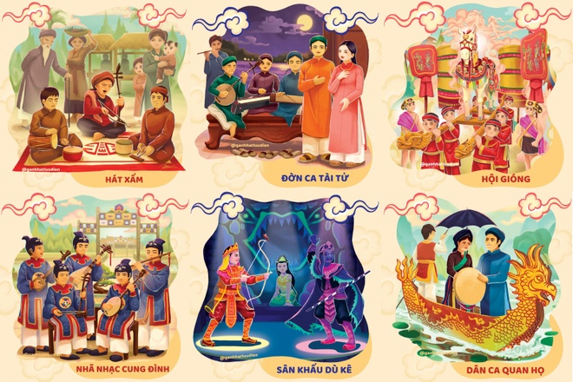
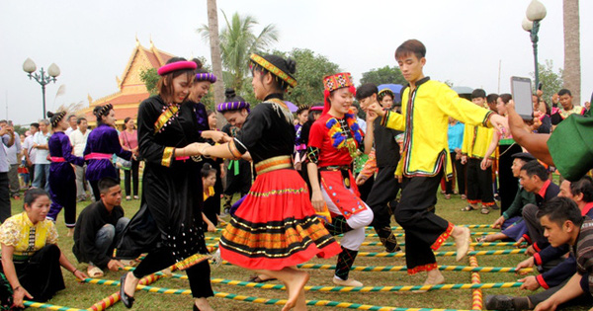
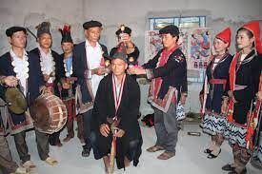
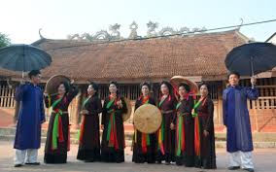
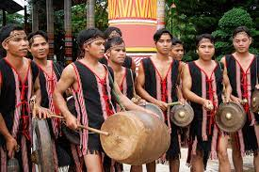
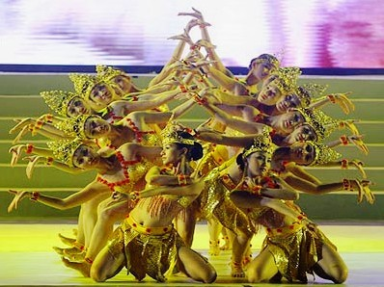
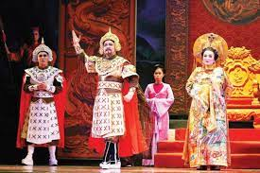
.
Theo em nghệ thuật truyền thống của nước ta bao gồm những loại hình nghệ thuật nào?
Nhảy sạp Đám Màng Hát quan họ
Lễ hội cồng chiêng Tây Múa Chăm Cải lương ở Nam Trung Bộ

Slide 7
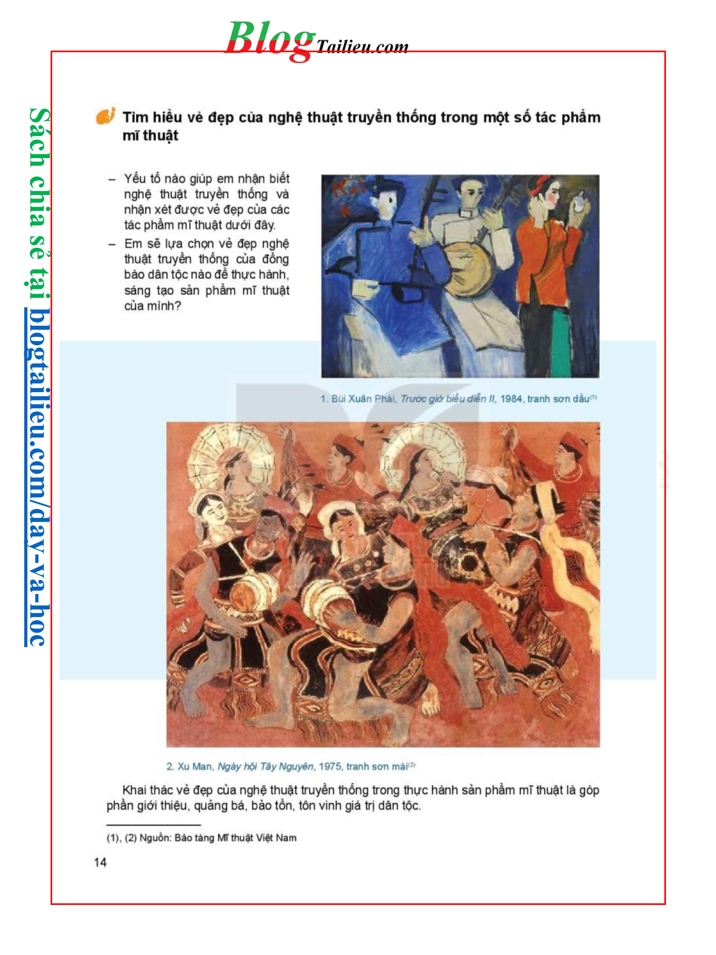
.
.

Slide 8
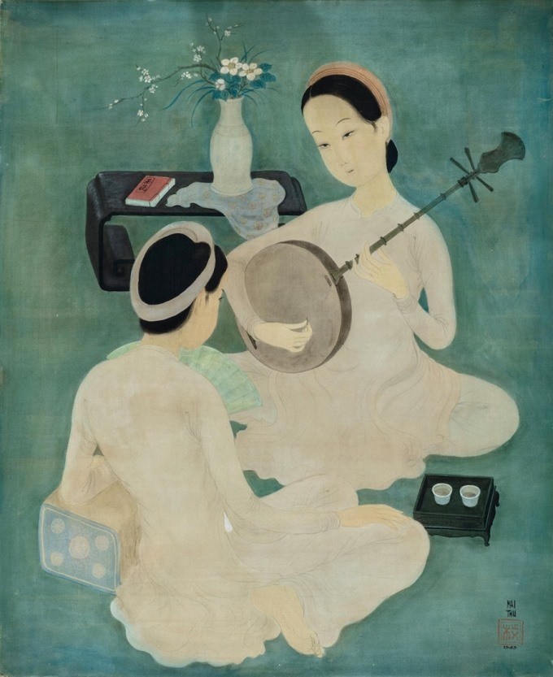
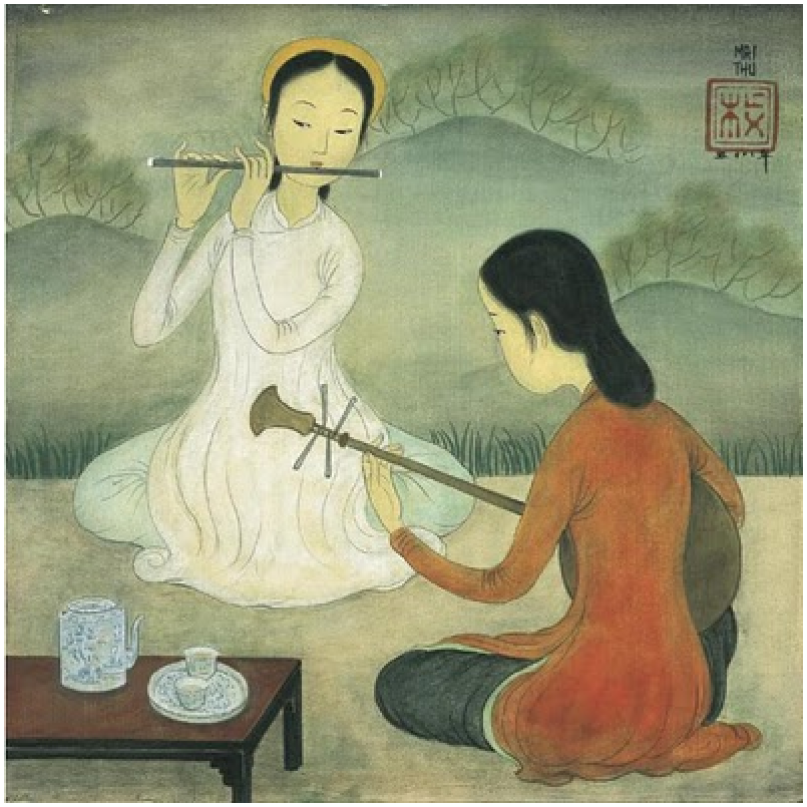
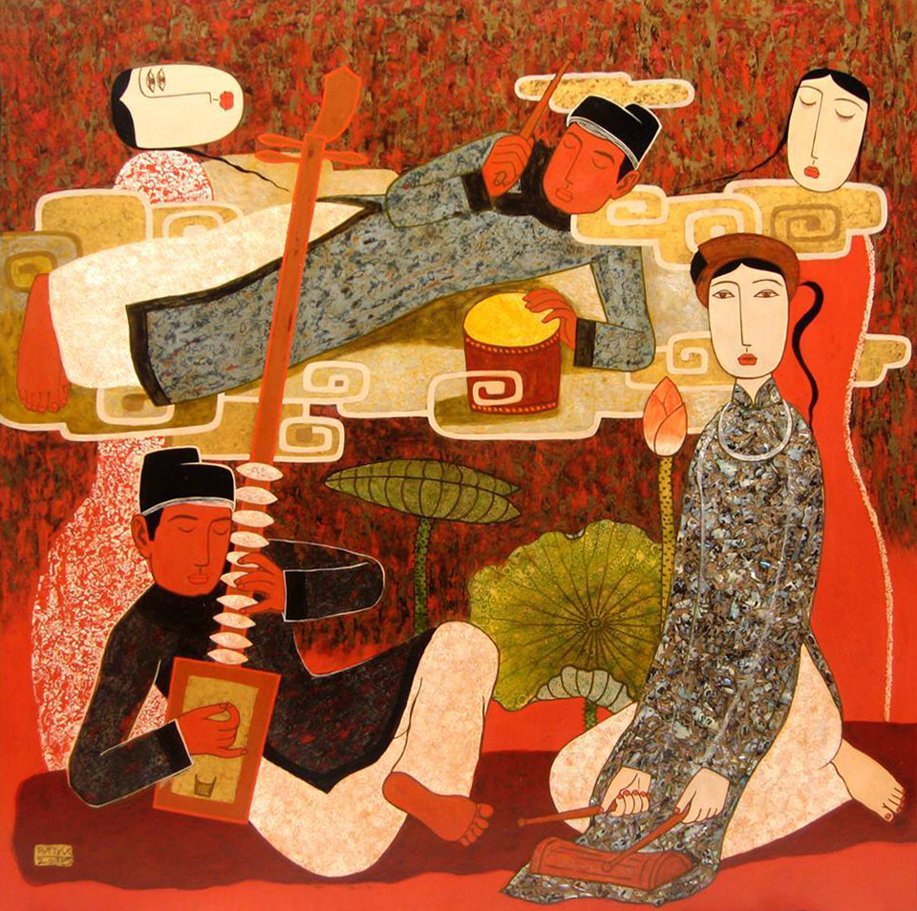
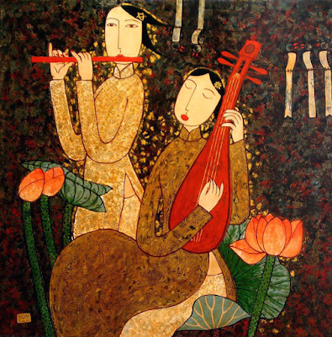
.
Bùi Trọng Dư - Ca trù - Sơn mài (120cm x 120cm)
Bùi Trọng Dư - Hòa ca - Sơn mài (100cm x 100cm
Bức tranh “Thiếu nữ chơi đàn Nguyệt” của hoạ sĩ Mai Trung Thứ được bán mức giá 1 triệu USD. Ảnh: Bonhams
“Giai điệu” Chất liệu: Tranh lụa
“Giai điệu” Chất liệu: Tranh lụa

Slide 9
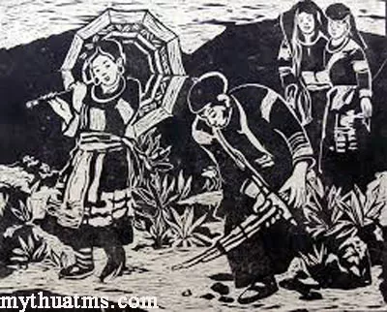
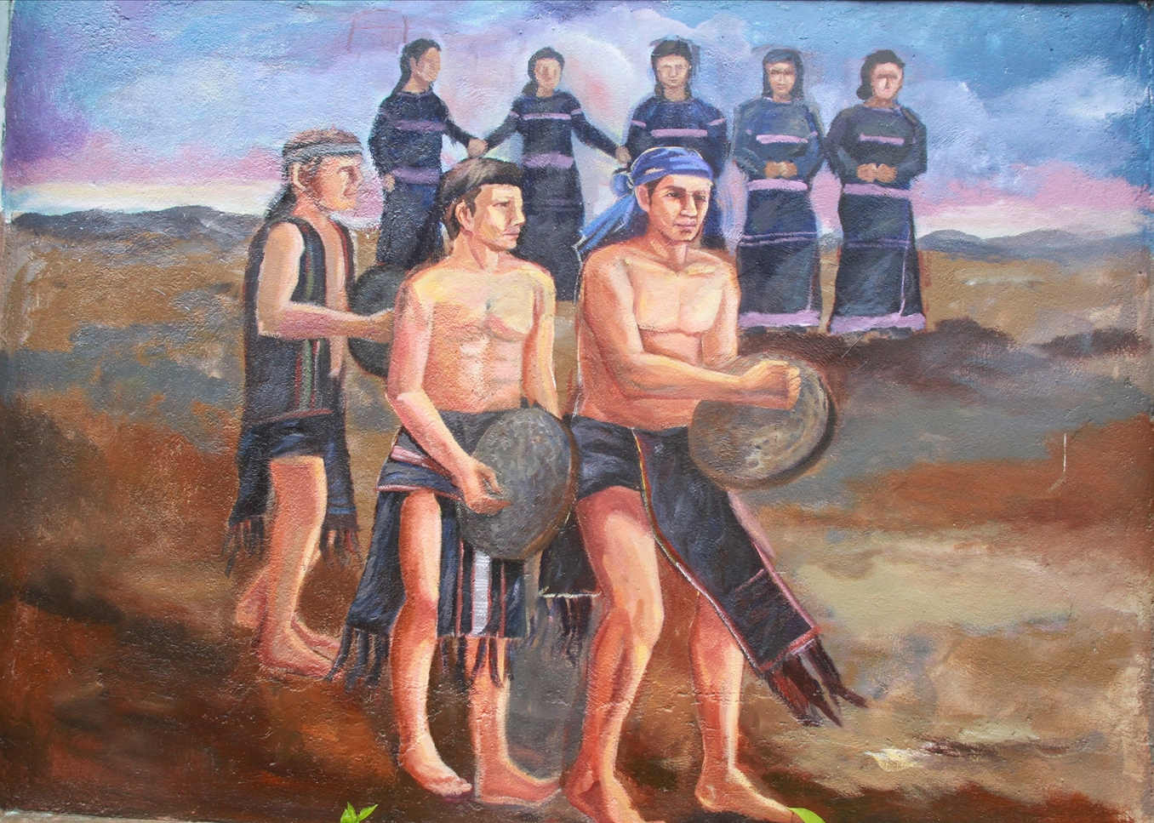
.
.
Múa Kèn- Khắc gỗ hội còng chiêng – Sơn dầu

Slide 10
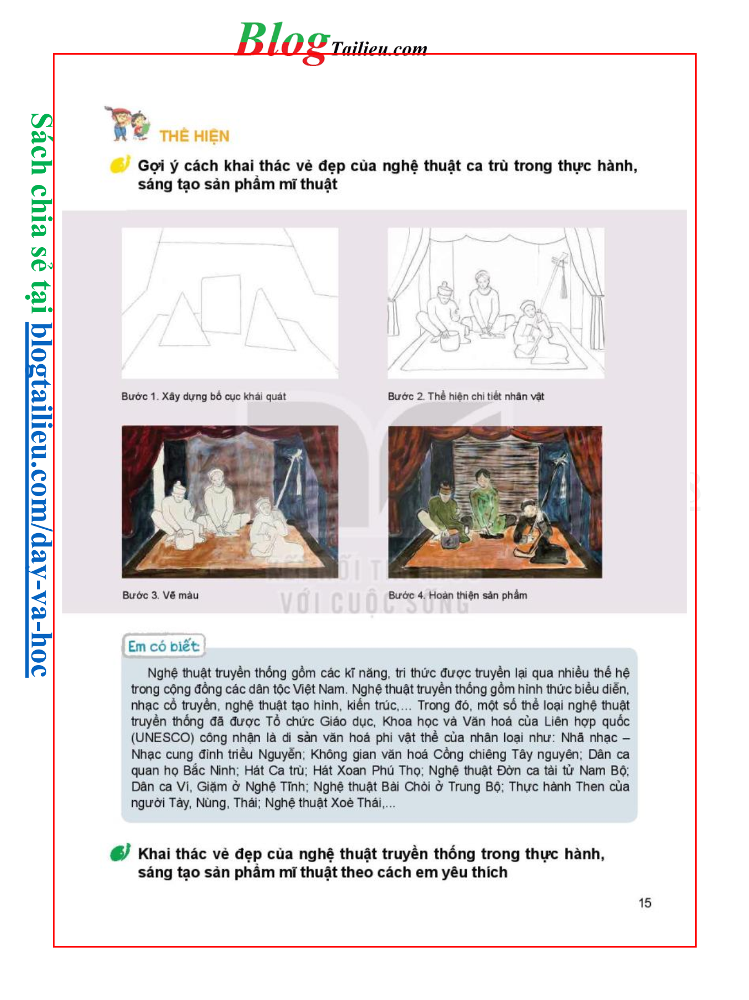
.
.

Slide 11
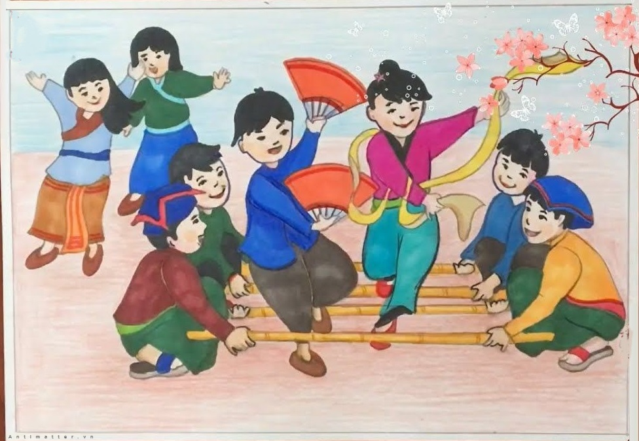

Slide 12
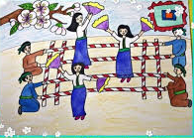
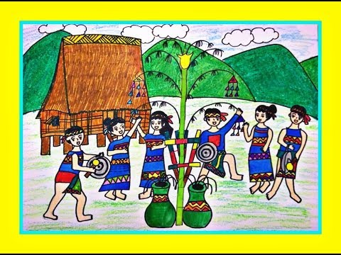
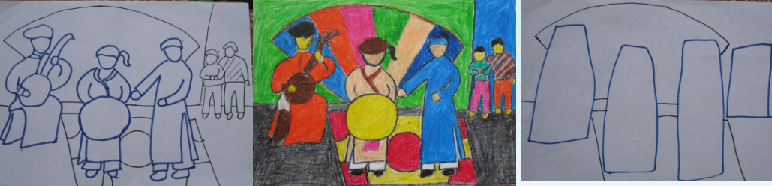
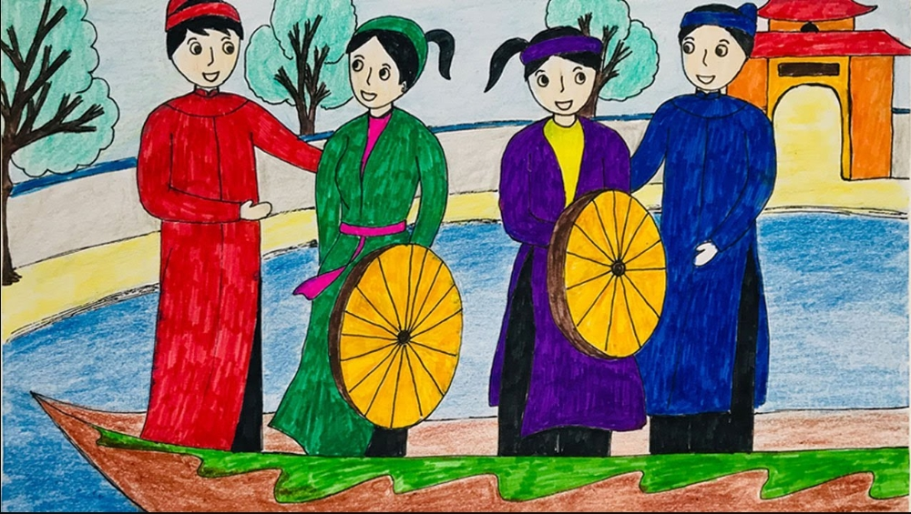
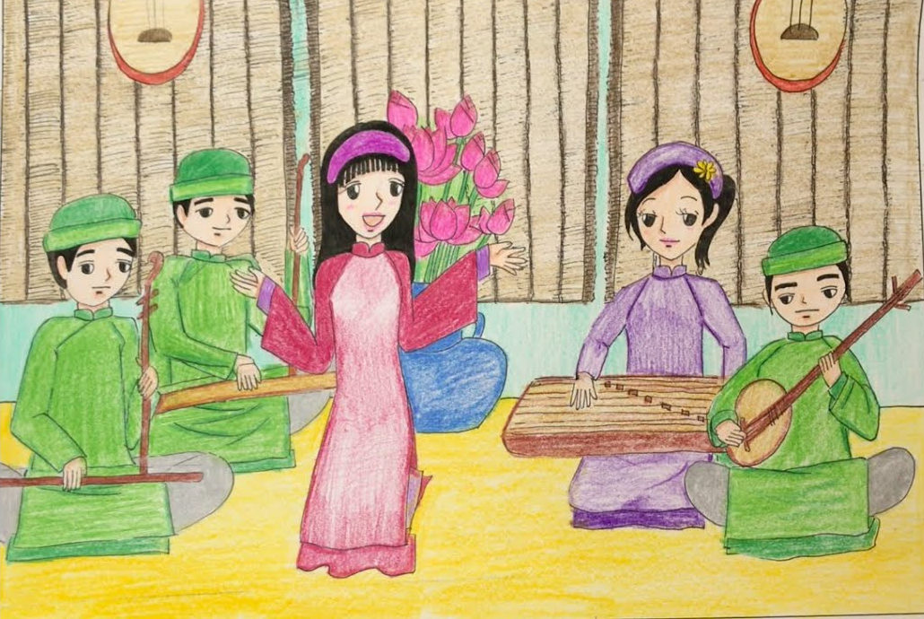
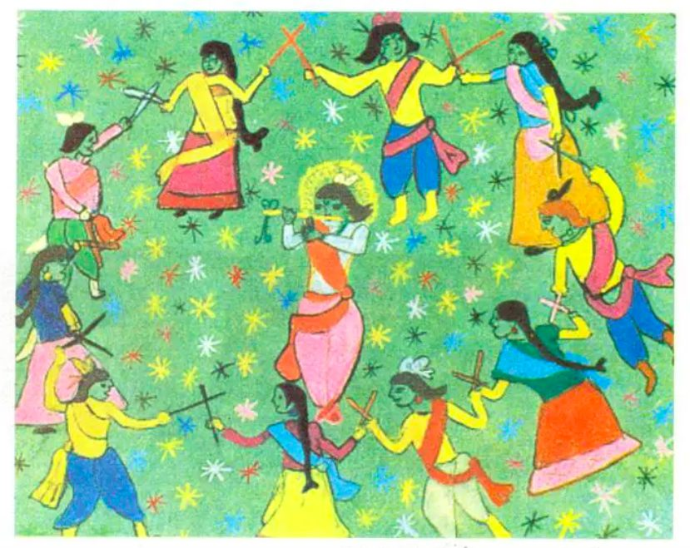
.
Tranh vẽ của học sinh
.

Slide 13
.
Bài tập
Em hãy vẽ một bức tranh về nghệ thuật truyền thống của các dân tộc Việt Nam
.

Slide 14
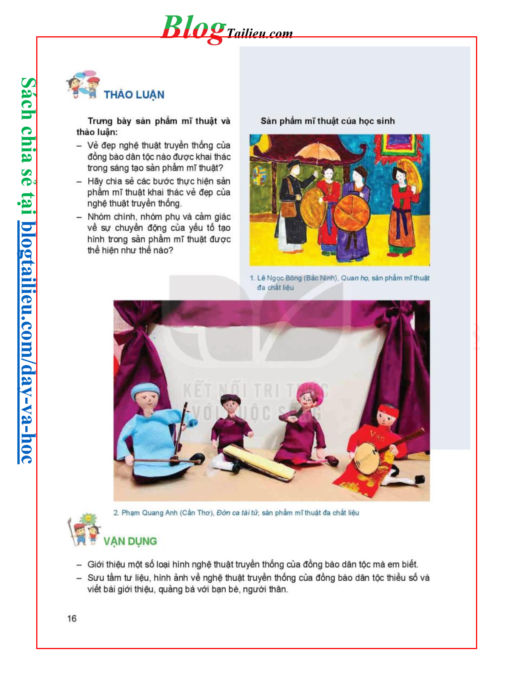
.
.

Slide 15
.
.

Slide 16

Dặn dò :
-Về nhà các em hãy tập quan sát và nhận xét bố cục trong ngôi nhà, phòng học và sắp xếp sao cho hợp lý thuận tiện với mục đích sử dụng
-Giờ sau chúng đã tiếp tục học tiết 2 bài ngày hôm nay!

Slide 17

Giờ học kết thúc tạm biệt các em!

